Slide 1
บทที่ 1
ความเข้าใจในงานศิลปะและการออกแบบ

Slide 2
เนื้อหา
  ความหมายของศิลปะ
  ประเภทของศิลปะ
  ความหมายและความสำคัญขององค์ประกอบศิลป์

Slide 3
ความหมายของศิลปะ
ศิลปะ คือผลงานของมนุษย์ที่เกิดจากความคิด และการสร้างสรรค์ขึ้นในรูปแบบและลักษณะต่างๆ โดยแสดงออกทางด้านทักษะ กระบวนการ สุนทรีภาพ ความรู้สึกประทับใจ ความสะเทือนอารมณ์ และรสนิยมของแต่ละคนที่ปรากฏให้เห็นในสังคม

Slide 4
วิจิตศิลป์
  วิจิตศิลป์ (Fine Art) หมายถึงผลงานศิลปะที่เน้นคุณค่าทางความงาม (Aesthetic Value) เป็นสำคัญ ทั้งนี้เพื่อตอบสนองทางจิตใจมากกว่าประโยชน์ใช้สอย

Slide 5
ประเภทของศิลปะ
ประเภทของศิลปะมีการแบ่งประเภทที่หลากหลาย สามารถแบ่งได้เป็น 2 แนวทาง ดังนี้
  แบ่งตามความมุ่งหมายของศิลปะ
  แบ่งตามลักษณะกลุ่มวิชา

Slide 6
แบ่งตามความมุ่งหมายของศิลปะ
รูปร่างในทางศิลปะ อาจแบ่งออกได้เป็น 3 ประเภท ดังนี้
  รูปร่างที่เกิดขึ้นตามธรรมชาติ ได้แก่ ก้อนกรวด ก้อนหิน เป็นต้น

Slide 7
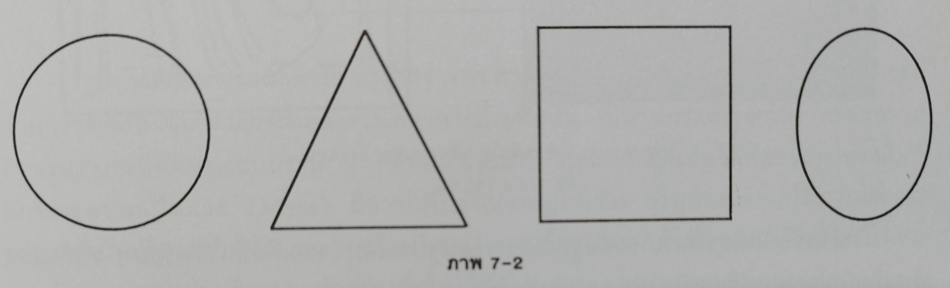
ประเภทของรูปร่าง
  รูปร่างเรขาคณิต (Geometric Shape) หมายถึงรูปร่างที่มนุษย์สร้างขึ้น มีโครงสร้างแน่นอน ได้แก่ รูปร่างวงกลม รูปร่างสามเหลี่ยม รูปร่างสี่เหลี่ยม เป็นต้น

Slide 8
ประเภทของรูปร่าง
  รูปร่างนามธรรม (Abstract Shape) หมายถึงรูปร่างที่ถูกเปลี่ยนแปลงให้ง่ายขึ้น หรือตัดทอนให้ผิดเพี้ยนไม่ตรงกับความจริง อาจจะขยายขึ้น ลดทอน ดัดแปลง แต่พอจำเนื้อหาได้

Slide 9
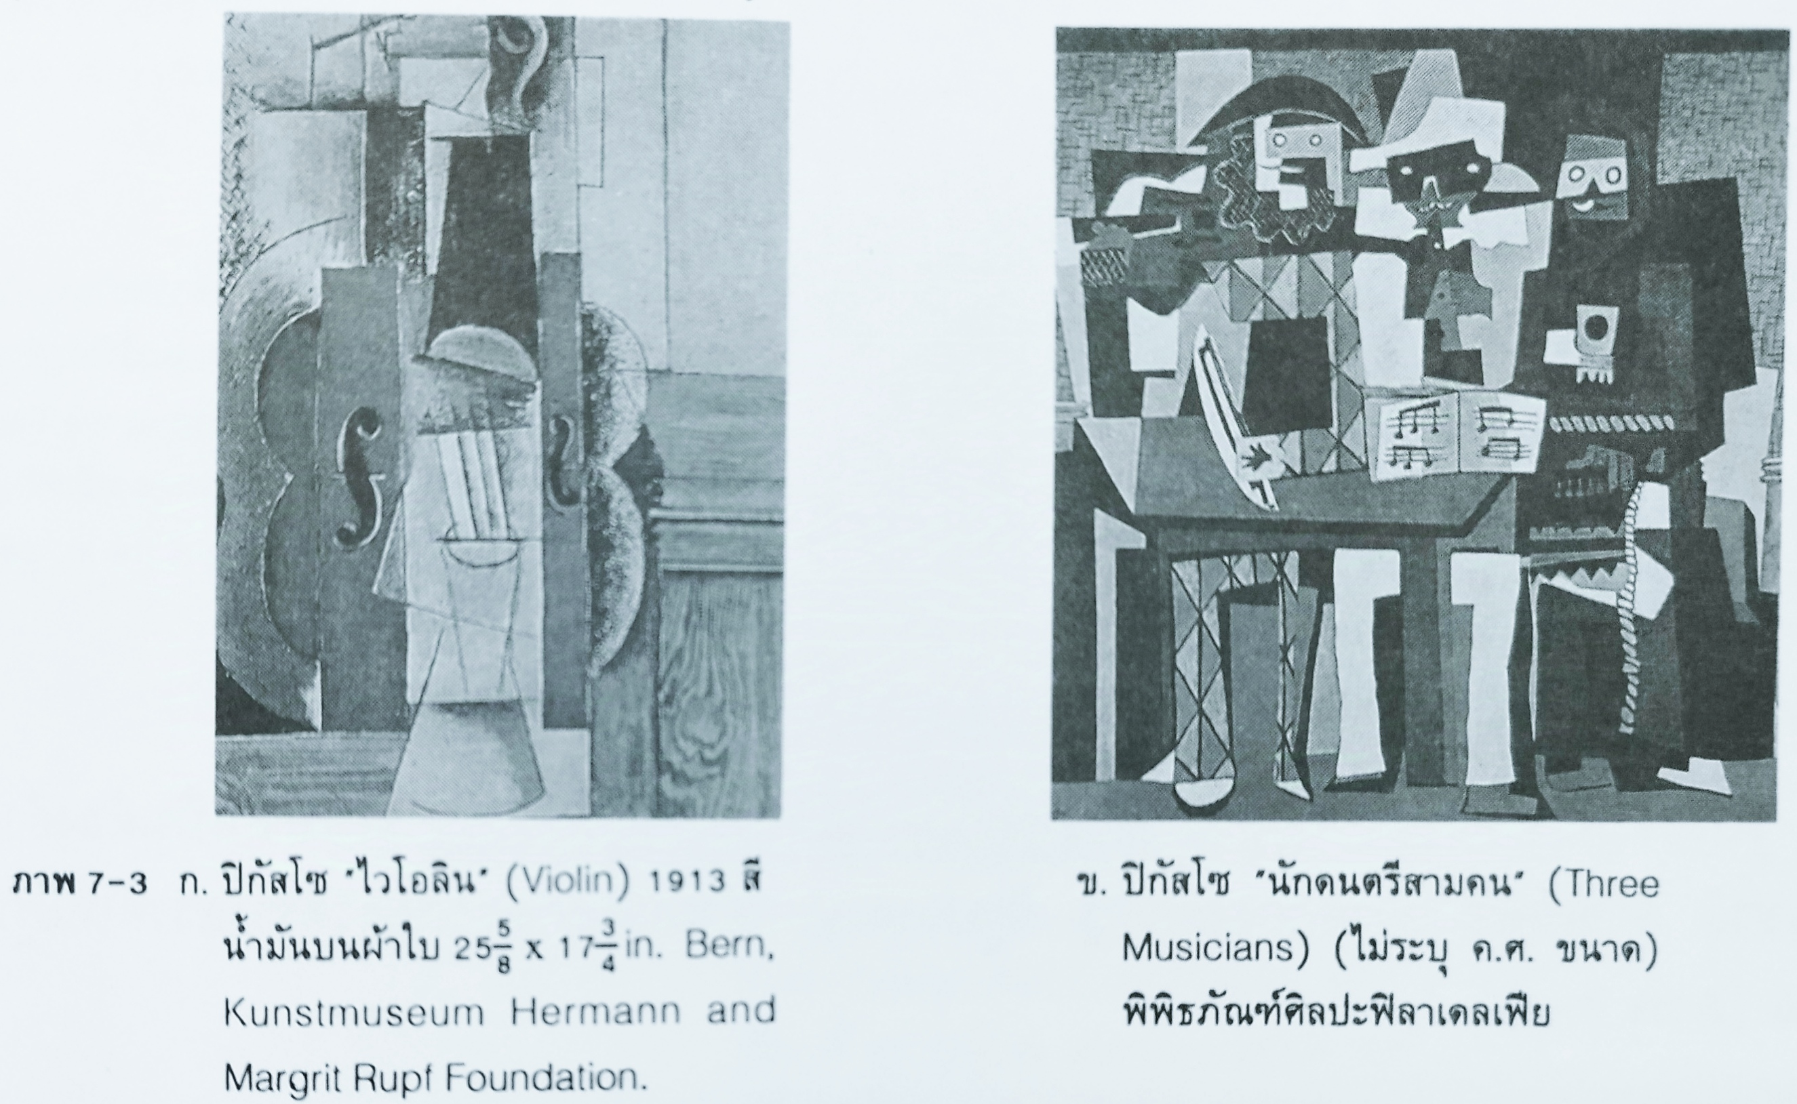

Slide 10
รูปร่างบวกและรูปร่างลบ
  รูปร่างบวก หมายถึงรูปร่างที่เกิดจากการล้อมรอบด้วยเส้น หรือเกิดจากส่วนประกอบสำคัญของศิลปะอื่นๆ ได้แก่ สี ระนาบแบนราบของน้ำหนัก พื้นผิว ฯลฯ มีลักษณะ 2 มิติ ปรากฏอยู่บนพื้นที่ว่างเปล่า หรือพื้น
  รูปร่างลบ หมายถึงบริเวณพื้น หรือเนื้อที่บริเวณว่างเปล่าที่ถูกแทนที่หรือรองรับรูปร่างบวก บริเวณเนื้อที่ส่วนที่เหลือจากรูปร่างบวกจะมีค่าเป็นรูปร่างลบ

Slide 11
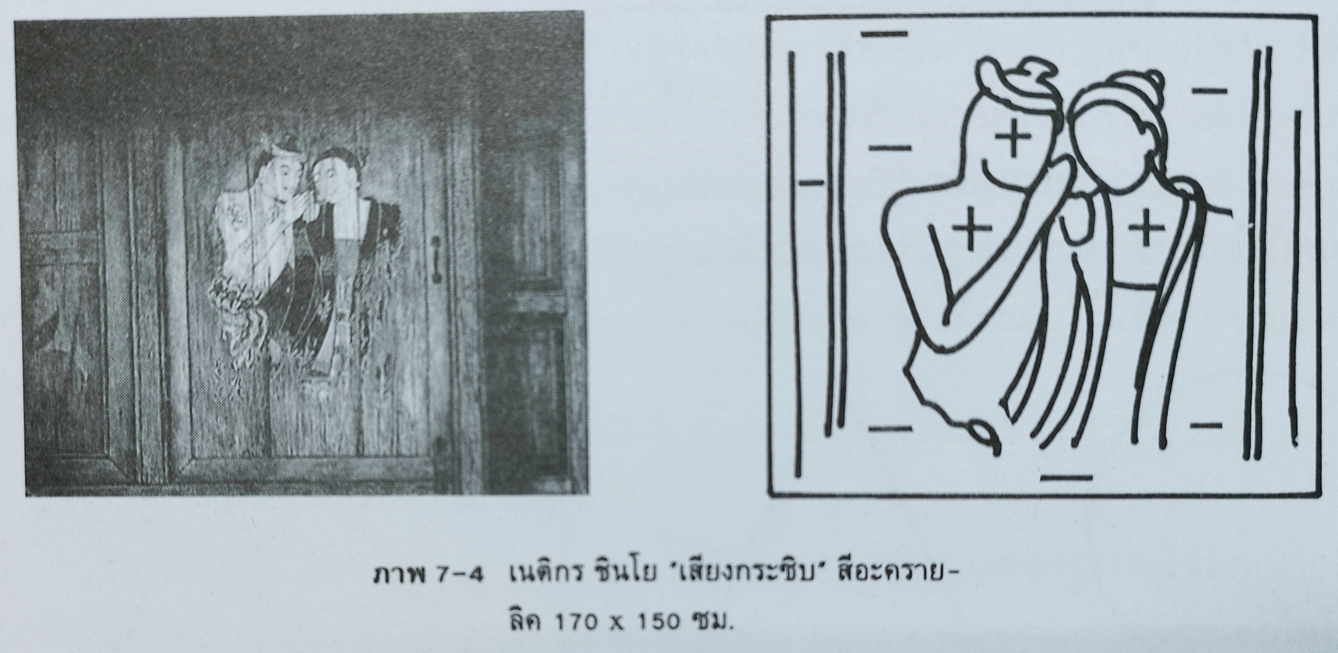

Slide 12
รูปร่างบวกและรูปร่างลบ
  สำหรับข้อพิจารณาเกี่ยวกับรูปร่างบวกและรูปร่างลบ อาจเกิดขึ้นได้พร้อมๆ กัน ในงานทัศนศิลป์ และสับเปลี่ยนเป็นได้ทั้ง 2 นัย เป็นได้ทั้งรูปร่างบวกและรูปร่างลบ

Slide 13
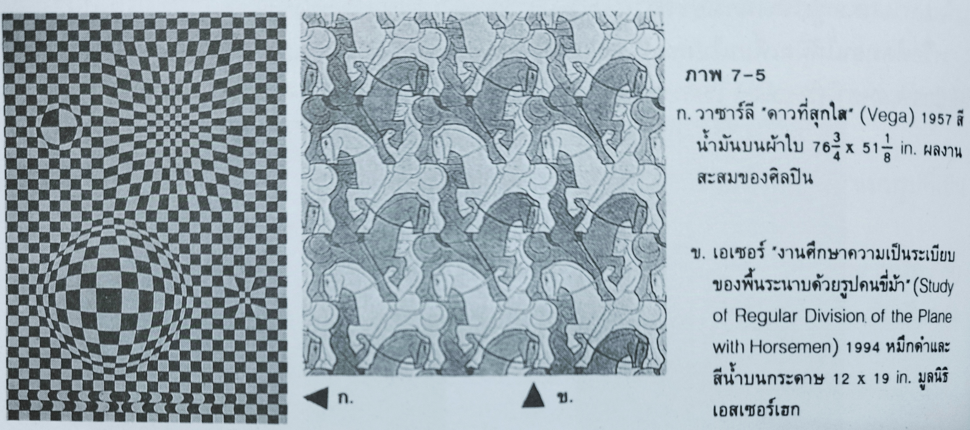

Slide 14
รูปร่างไม่แสดงเนื้อหา
  รูปร่างไม่แสดงเนื้อหา (Non-objective shape) หรือรูปร่างอิสระ หมายถึง รูปร่างที่เกิดขึ้นโดยไม่จำเป็นต้องอ้างอิงธรรมชาติ อาจเกิดขึ้นด้วยความบังเอิญ มีรูปร่างแปลกพิกล อันเกิดจากการสร้างสรรค์ให้มีรูปแบบใหม่

Slide 15
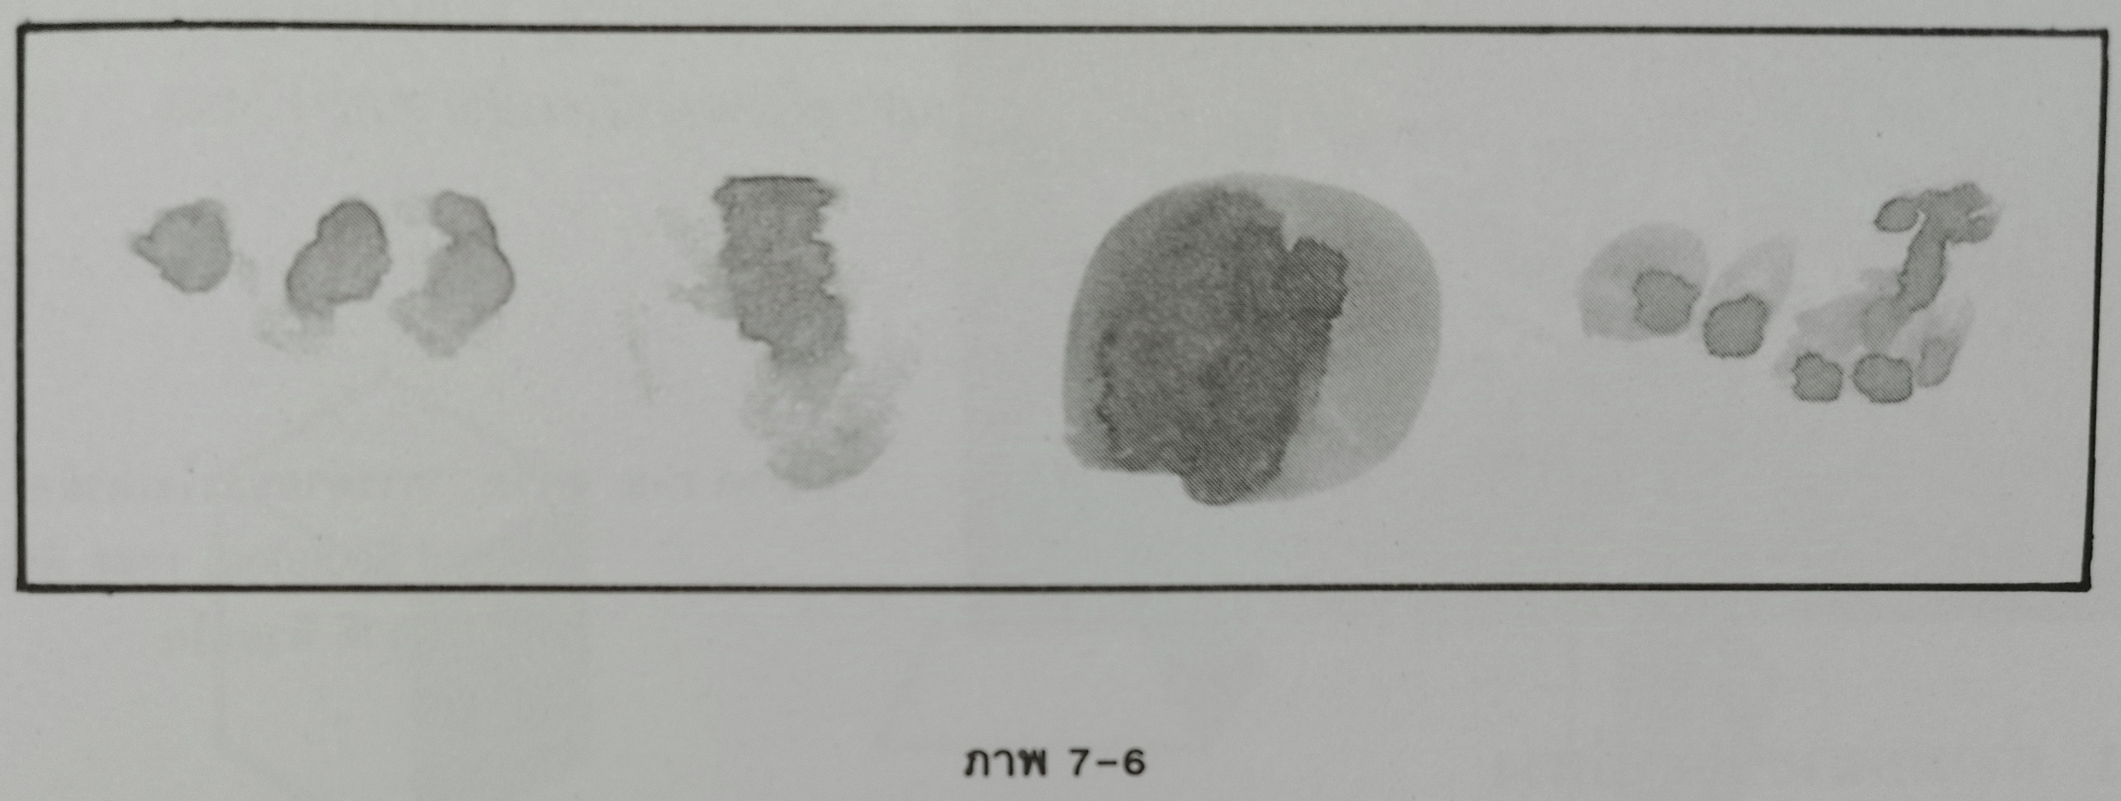

Slide 16
รูปทรง
รูปทรง (Form) มีลักษณะแตกต่างจากรูปร่าง เพราะรูปทรงมีลักษณะเป็น 3 มิติ นอกจากจะมีส่วนกว้างและส่วนยาวแล้วจะแสดงส่วนหนาหรือลึกเพิ่มขึ้น เป็นรูปทรงลวงตาในงานจิตกรรม

Slide 17
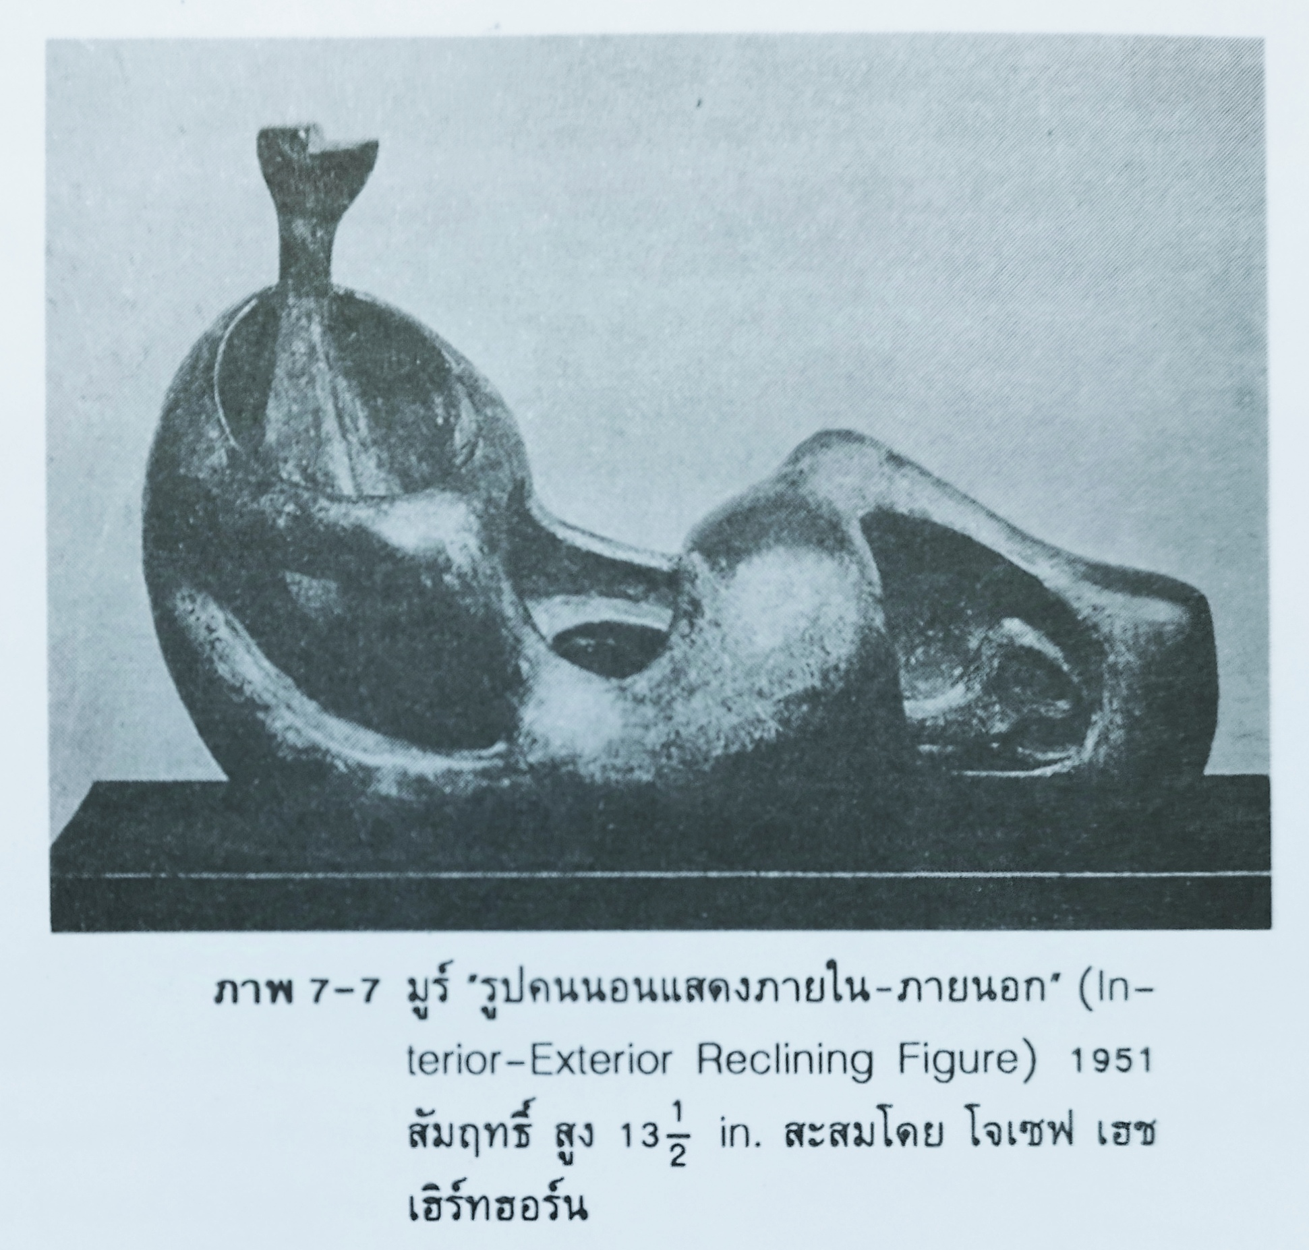

Slide 18
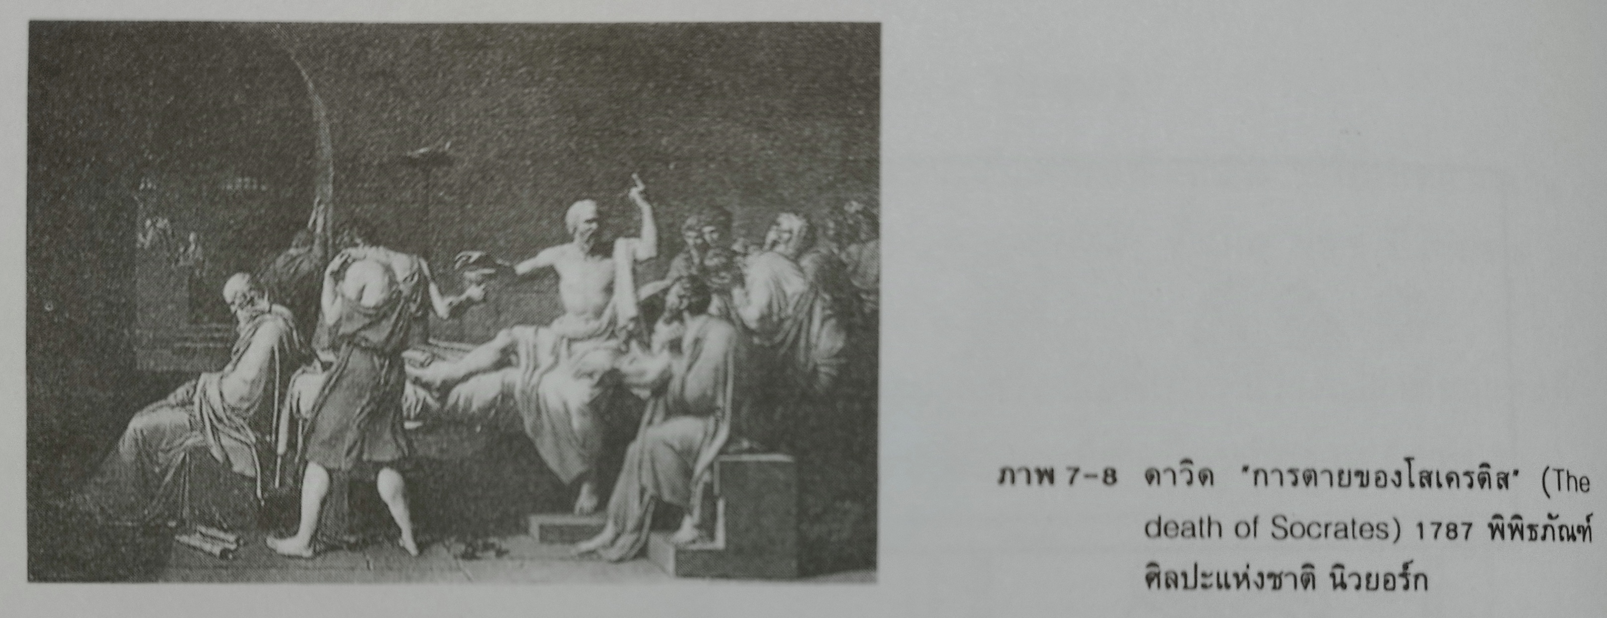

Slide 19
ความหมายของรูปทรง
รูปทรง (Form) หมายถึงรูปที่มีลักษณะ 3 มิติ ซึ่งเกิดจากส่วนประกอบสำคัญของศิลปะ สามารถมองเห็นเป็นภาพลวงตาอย่างของจริงในงานจิตกรรม หรือเป็นรูปทรงจริง 3 มิติในงานประติมากรรม

Slide 20
ประเภทของรูปทรง
รูปทรงในทางศิลปะ อาจแบ่งออกได้เป็น 3 ประเภท ดังนี้
  รูปทรงจากสิ่งมีชีวิต (Organic Form) หมายถึงรูปทรงที่เกิดขึ้นตามธรรมชาติ ได้แก่ คน สัตว์ พืช โดยนำมาถ่ายทอดเป็นงานศิลปะในลักษณะ 3 มิติ รูปทรงในลักษณะนี้จะให้ความมีชีวิต

Slide 21
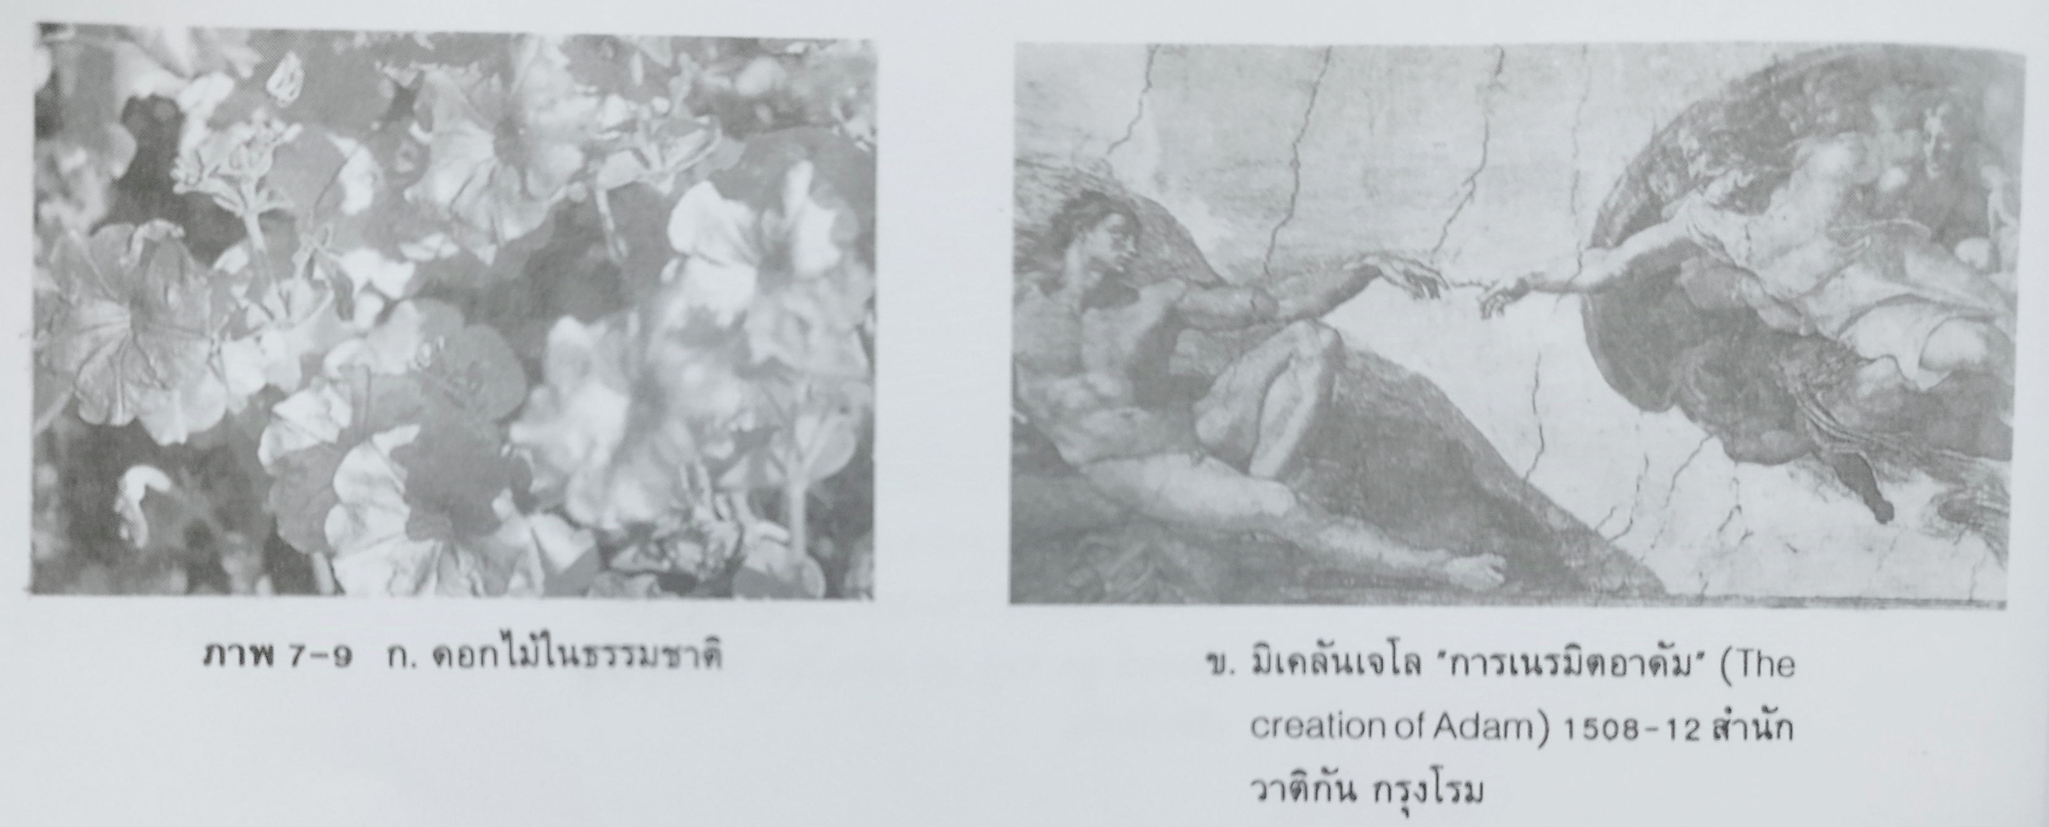

Slide 22
ประเภทของรูปทรง
  รูปทรงเรขาคณิต (Geometric Form) หมายถึงรูปทรงที่มนุษย์สร้างขึ้นด้วยเครื่องมือ ได้แก่ รูปทรงสามเหลี่ยม รูปทรงสี่เหลี่ยม รูปทรงกลม ฯลฯ รูปทรงเหล่านี้จะแสดงความกว้าง ความยาว และมิติในทางลึกหรือหนา มีความเป็นมวลและปริมาตร

Slide 23
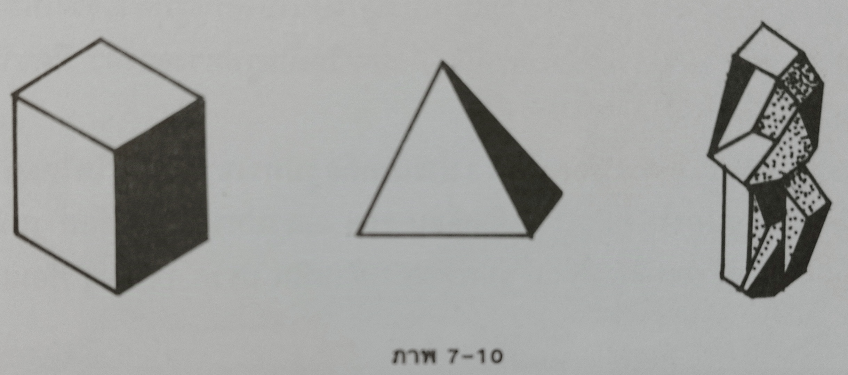

Slide 24
ประเภทของรูปทรง
  รูปทรงอิสระ (Free Form) หมายถึงรูปทรงที่เกิดขึ้นเองอย่างอิสระ ไม่มีโครงสร้างแน่นอนเป็นมาตรฐานเหมือนกับรูปทรงเรขาคณิตและรูปทรงจากสิ่งมีชีวิต ได้แก่ รูปทรงของก้อนหิน กรวด ดิน หยดน้ำ ก้อนเมฆ ควันไฟ สิ่งผุกร่อน ฯลฯ จะมีรูปทรงแปลก พิกล เลื่อนไหล ให้ความอิสระและได้อารมณ์ความเคลื่อนไหวเป็นอย่างดี

Slide 25
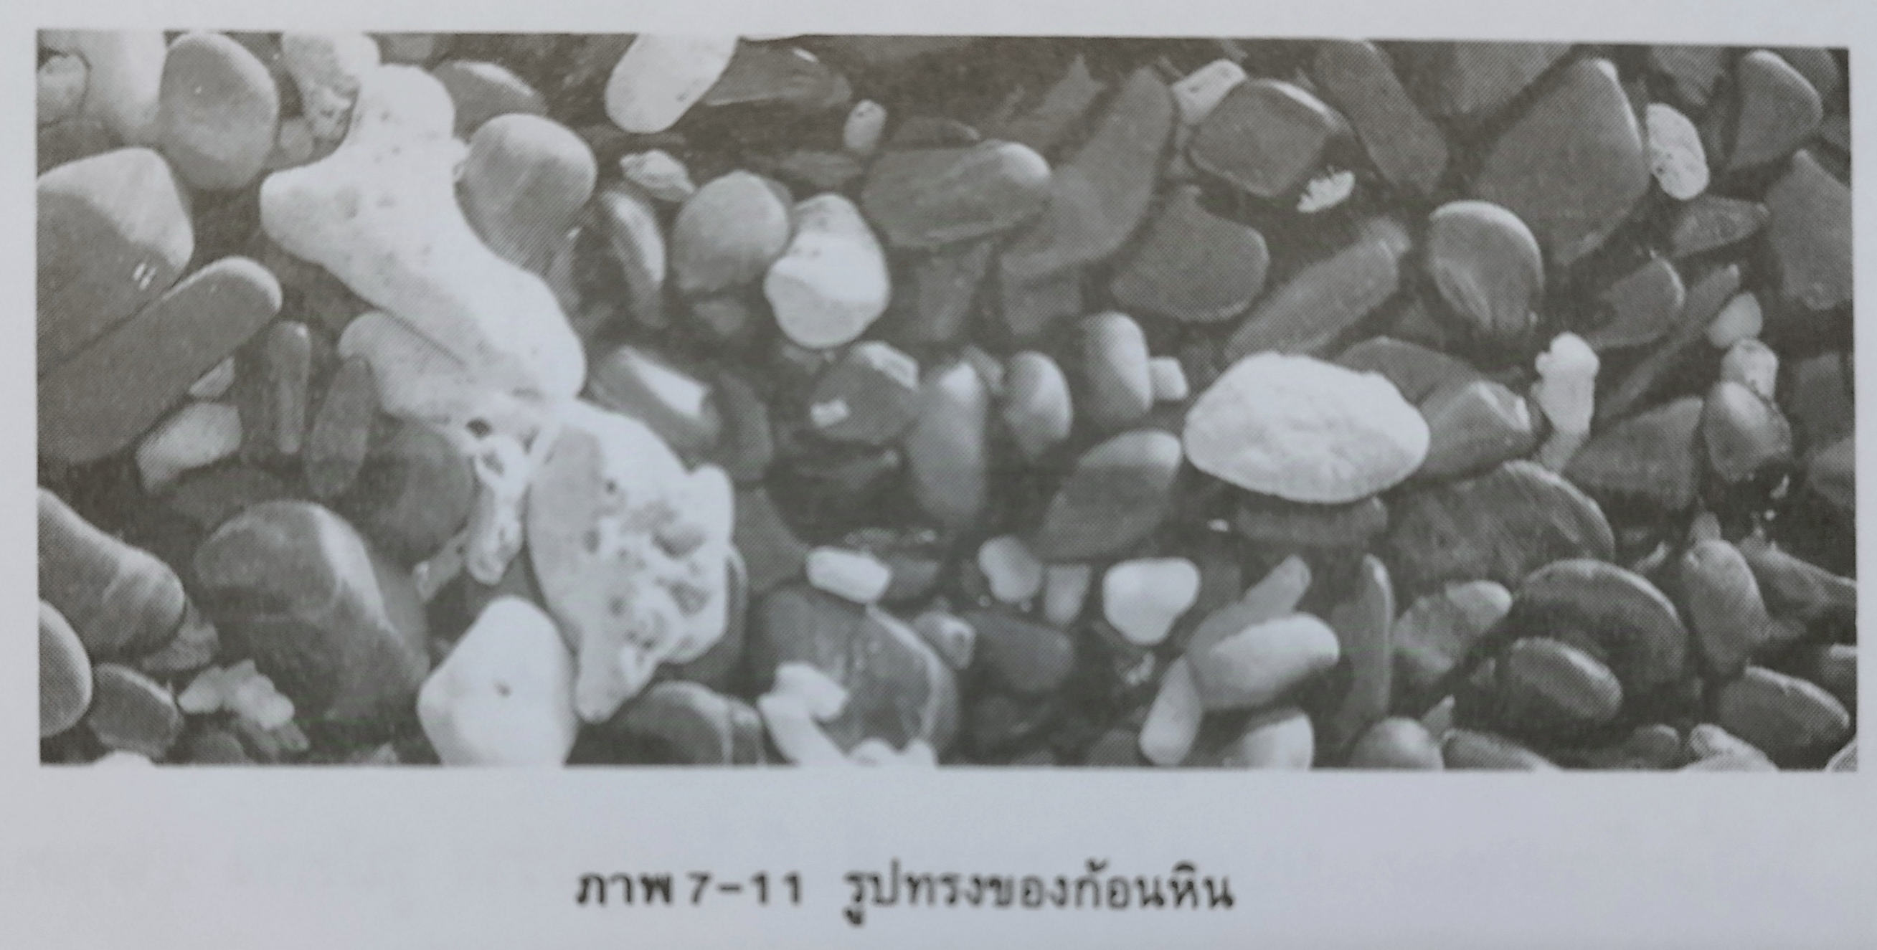

Slide 26
WORKSHOP 1
ให้นักศึกษาออกแบบองค์ประกอบศิลป์เรื่องรูปร่าง รูปทรง 1 ภาพ
  รูปร่างธรรมชาติ
  รูปร่างธรรมชาติผสมกับรูปร่างเรขาคณิต
  รูปทรงจากสิ่งมีชีวิต
  รูปทรงจากสิ่งมีชีวิตผสมกับรูปทรงอิสระ
ใช้ความคิดสร้างสรรค์การจัดภาพด้วยดินสอดำแสดงน้ำหนักตามความเหมาะสม

Slide 27
